Slide 1



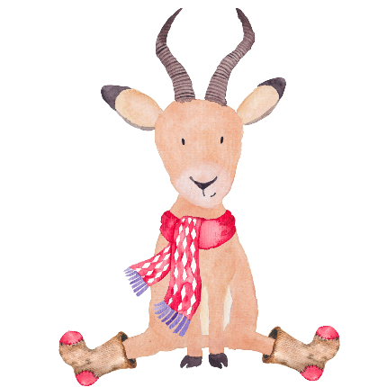
PHÒNG GD &ĐT LONG BIÊN
TRƯỜNG TIỂU HỌC PHÚC LỢI
TOÁN 2
BÀI 61: PHÉP TRỪ (CÓ NHỚ)
TRONG PHẠM VI 1000(TIẾT 1)

Slide 2
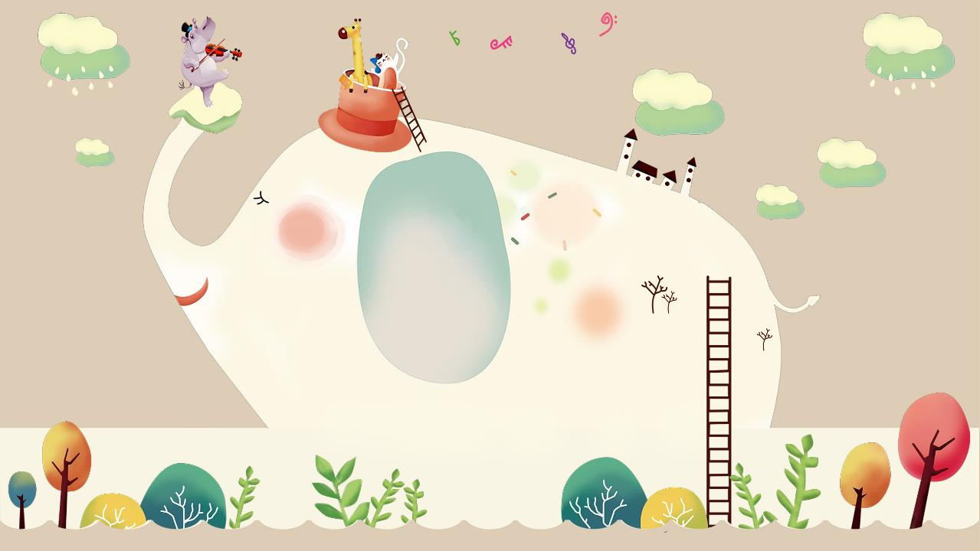
KHỞI ĐỘNG

Slide 3



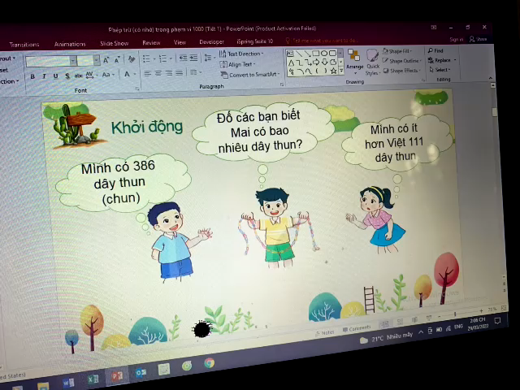
Đố các bạn biết Mai có bao nhiêu dây thun?
Khởi động
Mình có ít hơn Việt 111 dây thun
Mình có 386 dây thun (chun)

Slide 4
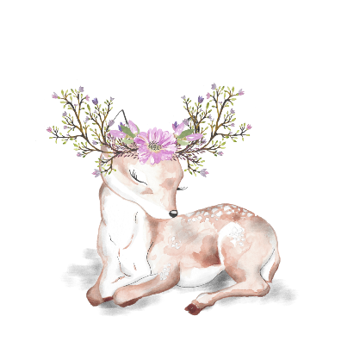
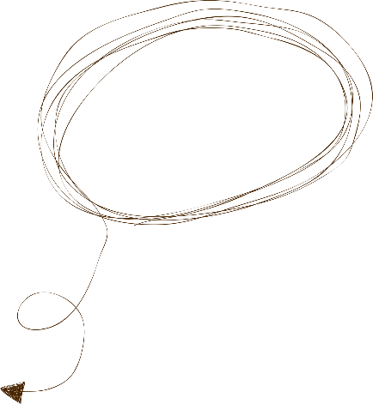
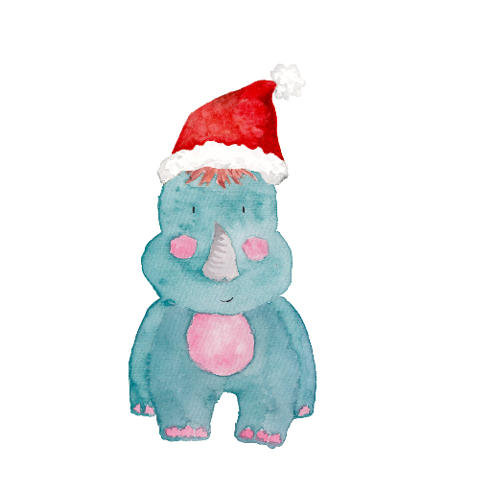
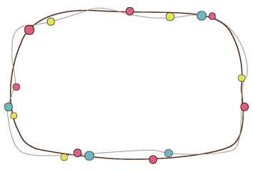
Khởi động
Mai có số dây thun là:
386
111
275
-

Slide 5
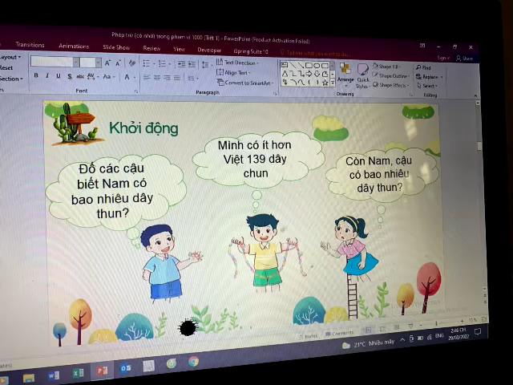
Khởi động
Mình có ít hơn Việt 139 dây thun
Còn Nam, cậu có bao nhiêu dây thun?
Đố các cậu biết Nam có bao nhiêu dây thun?
Mình có 386 dây thun (chun)

Slide 6


Khởi động
Muốn tính số dây chun của Nam con làm như thế nào?
386 - 139

Slide 7

Thứ ba ngày 19 tháng 4 năm 2022
TǨn
Bài 62: Phép trừ (có nhớ) trong phạm vi 1000 (tiết 1)

Slide 8
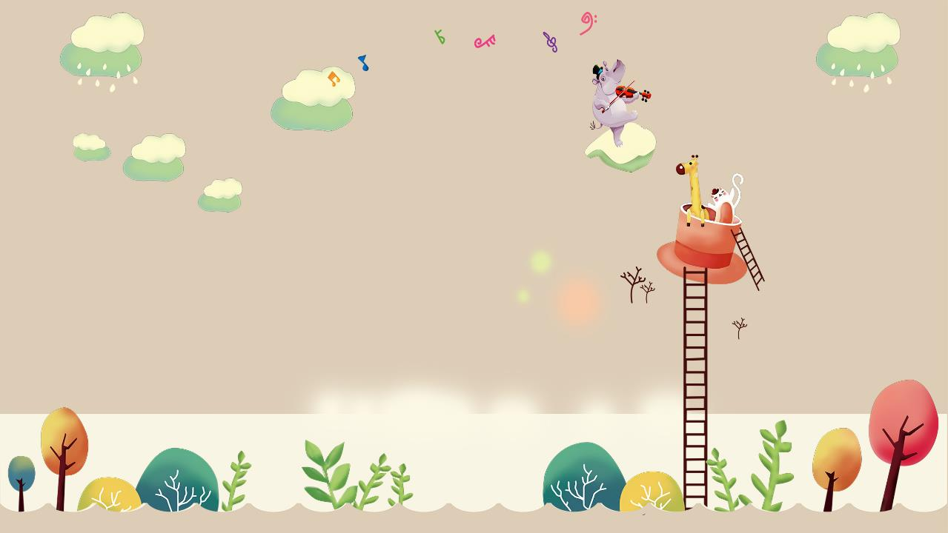

Yêu cầu cần đạt
Biết cách thực hiện phép từ (có nhớ) trong phạm vi 1000
01
Vận dụng thực hành trực tiếp các kiến thức
02

Slide 9
Khám phá

Slide 10
Khám phá
Trăm | Chục | Đơn vị
3
8
6
-
1
3
9
386
139
6 không trừ 9
lấy 16 trừ 9
-
bằng 7, viết 7
, nhớ 1
8 trừ 1 bằng 7,
7 trừ 3 bằng 4
2
4
7
viết 4
3 trừ 1 bằng 2,
viết 2
386 – 139 = 247

Slide 11
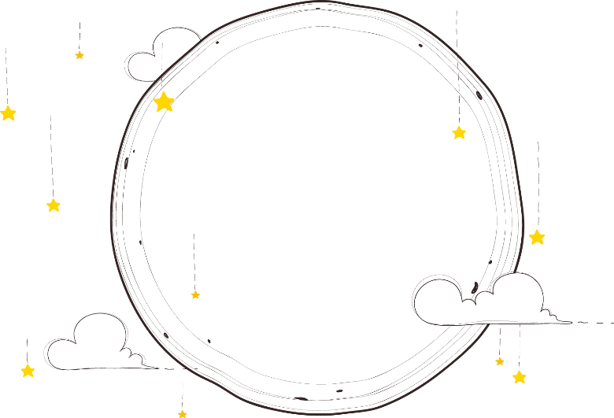
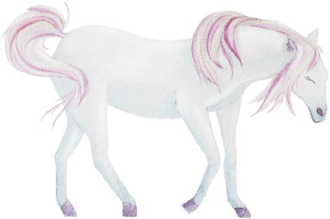
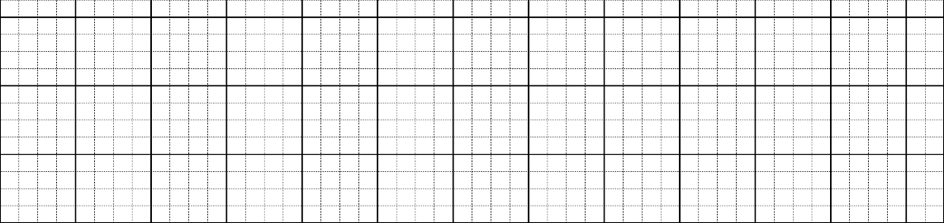
Ví dụ:
492 – 127 = ?
492
-
127
365

Slide 12
Hoạt động

Slide 13

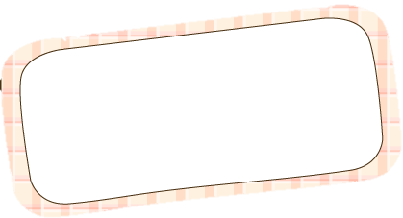
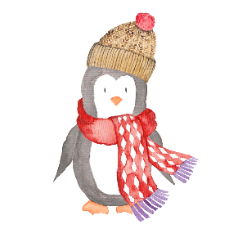
Bài 1: Tính
241
138
424
207
623
617
562
338
-
-
-
-
103
217
6
224

Slide 14
Bài 2: Đặt tính rồi tính?
362 – 36 485 – 128 651 - 635 780 - 68

Slide 15

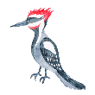

Bài 2: Đặt tính rồi tính?
Bài 2:
362
485
651
780
-
-
-
-
36
128
635
68
26
357
16
712

Slide 16

Bài 3:
Trong vườn ươm có 456 cây giống. Người ta lấy đi 148 cây giống để trồng rừng. Hỏi trong vườn ươm còn lại bao nhiêu cây giống?
Tóm tắt:
Có : 456 cây
Lấy đi : 148 cây
Còn lại: …. cây ?

Slide 17
Bài 3: Trong vườn ươm có 456 cây giống. Người ta lấy đi 148 cây giống để trồng rừng. Hỏi trong vườn ươm còn lại bao nhiêu cây giống?
Bài 3:
Bài giải

Slide 18
Vận dụng

Slide 19

Vận dụng
262 HS
291 HS
Học sinh khối 2
Trường Tiểu học Phúc Lợi
Học sinh khối 1
Trường Tiểu học Phúc Lợi
Học sinh khối nào nhiều hơn? Nhiều hơn bao nhiêu?

Slide 20
HOẠT ĐỘNG TIẾP NỐI
-Ôn lại kiến thức về tính trừ có nhớ trong phạm vi 1000, giải toán có lời văn
-Chuẩn bị bài sau : Phép trừ có nhớ trong phạm vi 1000
( tiết 2)

